Slide 1
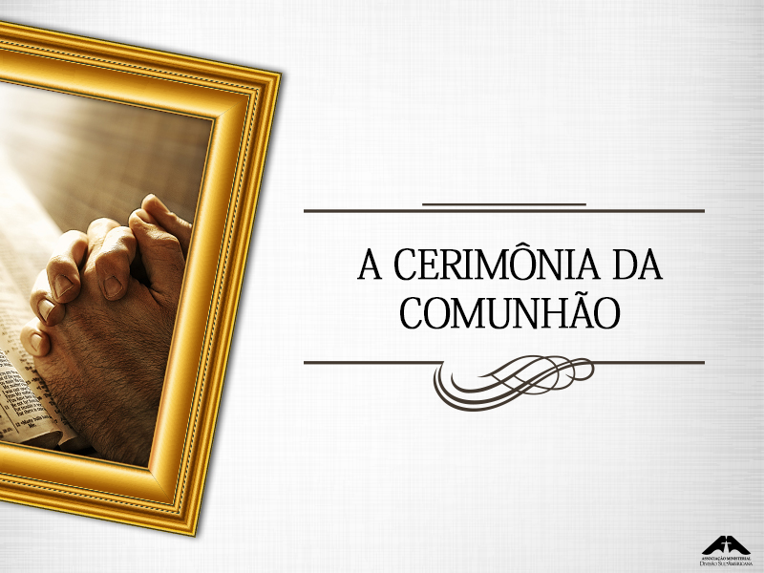

Slide 2
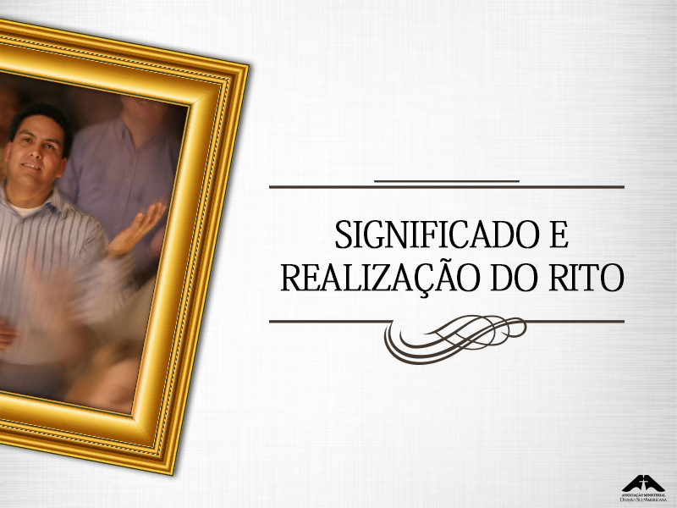

Slide 3
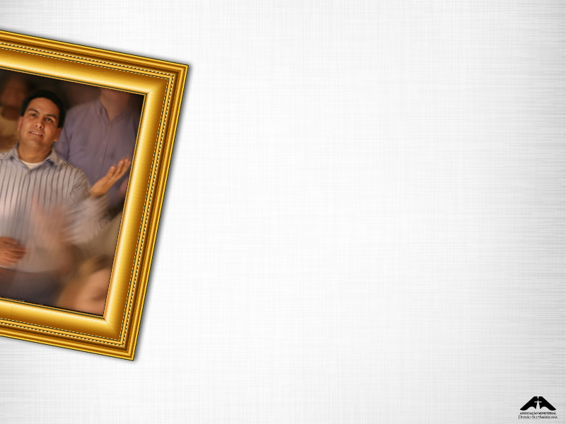
A Ceia do Senhor é a participação nos emblemas do corpo e do sangue de Jesus, como expressão de fé nEle, nosso Senhor e Salvador. Nessa experiência de comunhão, Cristo Se faz presente para Se encontrar com Seu povo e fortalecê-lo.

Slide 4


Slide 5
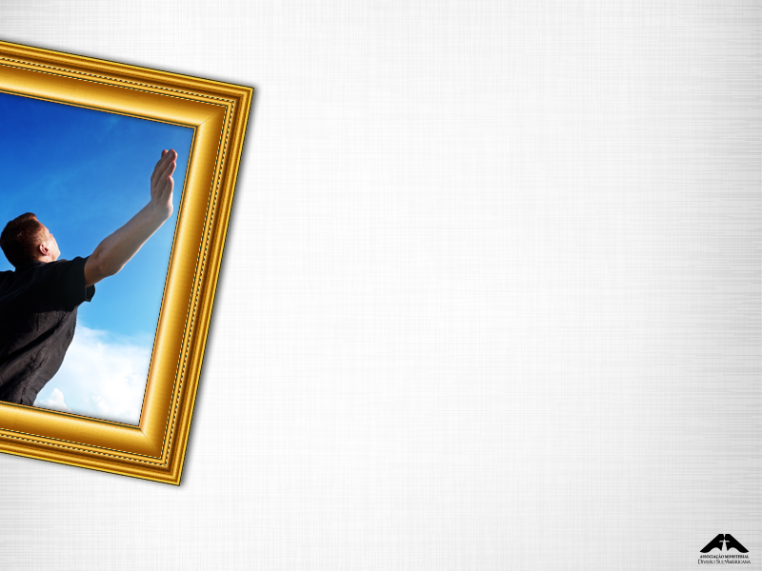
Os anjos declaram: “Santo, Santo, Santo é o Senhor Deus, o Todo-poderoso, Aquele que era, que é e que há de vir.” Portanto, visto que Jesus é santo, os símbolos que representam Seu corpo e Seu sangue também são. (ver Manual da Igreja, p. 125-129, 182-184).

Slide 6
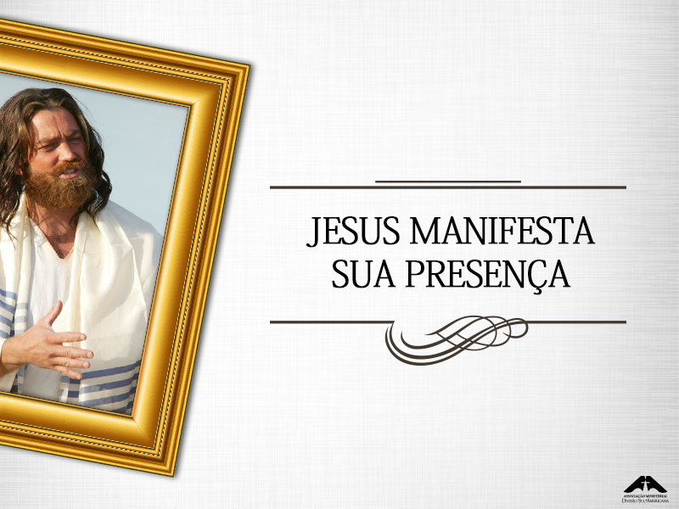

Slide 7
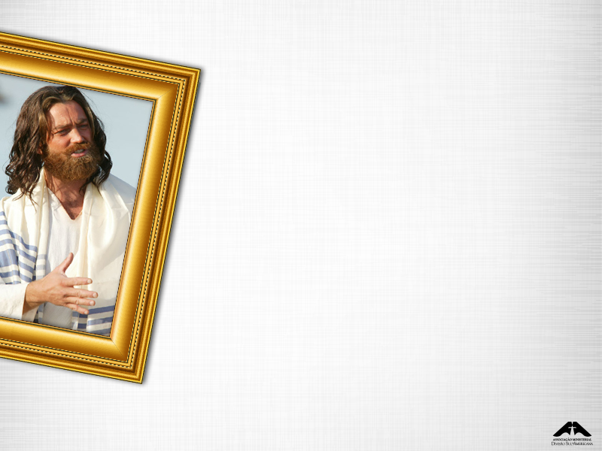
“É nessas ocasiões, indicadas por Ele mesmo, que Cristo Se encontra com Seu povo e os revigora por Sua presença” (O Desejado de Todas as Nações, p. 656).

Slide 8
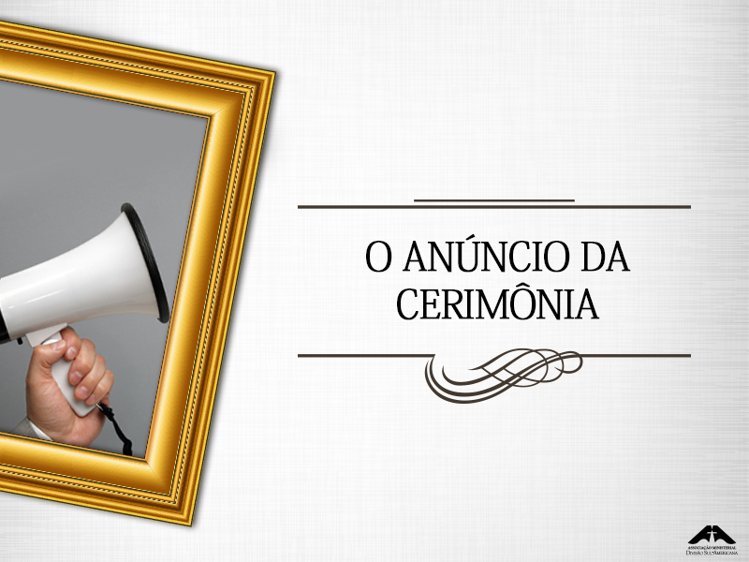

Slide 9

A cerimônia da comunhão pode ser apropriadamente incluída como parte de qualquer culto cristão de adoração. No entanto, para dar a devida ênfase e tornar a comunhão disponível ao maior número possível de membros, normalmente ela é parte do culto de adoração do penúltimo sábado do trimestre. O anúncio deve ser feito no culto do sábado anterior, chamando-se a atenção para a importância do culto seguinte, a fim de que todos os membros possam preparar o coração e solucionar todas as diferenças não resolvidas de uns para com os outros.

Slide 10
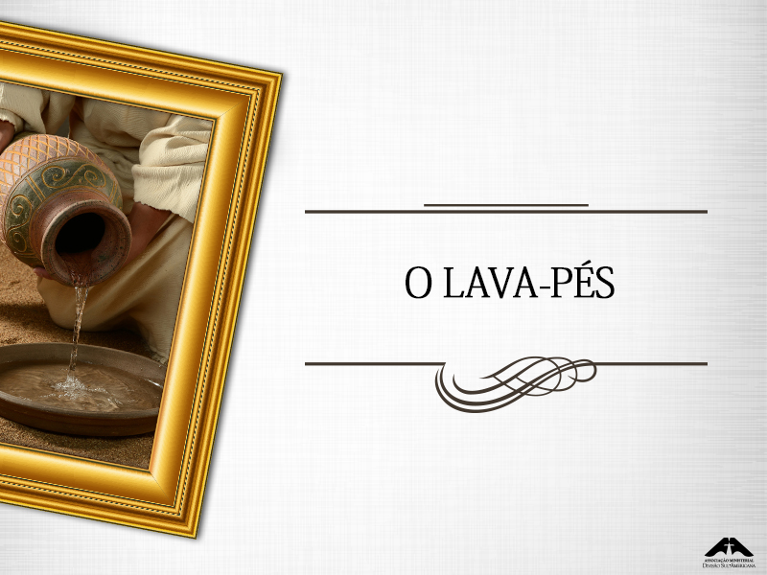

Slide 11
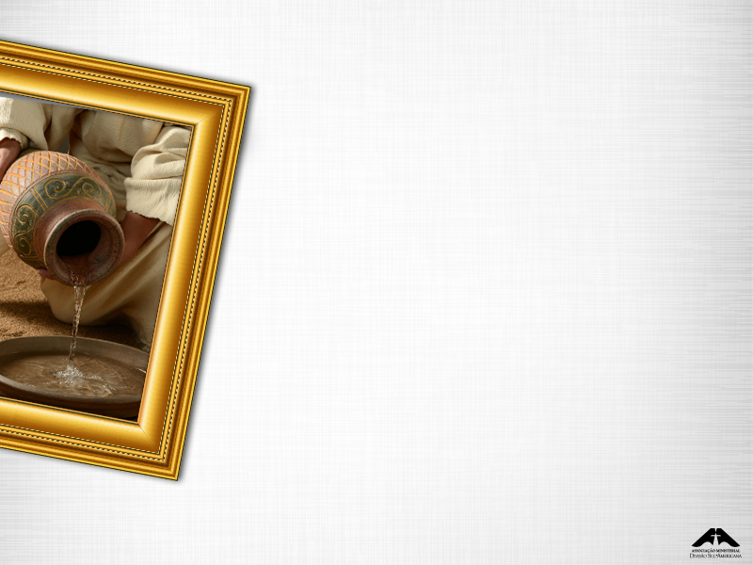
“Depois, havendo lavado os pés aos discípulos, Ele disse: ‘Eu vos dei o exemplo, para que como Eu vos fiz, façais vós também (Jo 13:15).

Slide 12


Slide 13

“Essa ordenança é o preparo designado por Cristo para o serviço sacramental. Enquanto o orgulho, a desinteligência e a luta por superioridade forem nutridos, o coração não poderá entrar em associação com Cristo. Não estaremos preparados para receber a comunhão de Seu corpo e de Seu sangue. Por isso, Jesus indicou que se observasse primeiramente a comemoração de Sua humilhação” (O Desejado de Todas as Nações, p. 650).

Slide 14
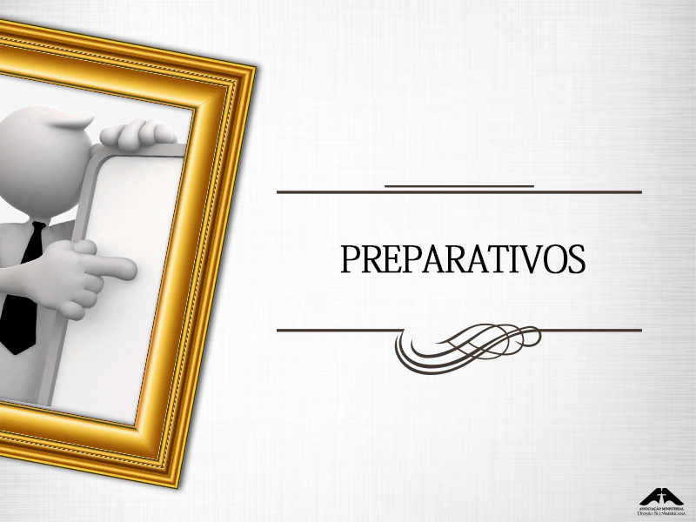

Slide 15

Todos os preparativos devem ser feitos em comum acordo com os anciãos ou o pastor. Na celebração do rito do lava-pés, os diáconos ou as diaconisas proveem tudo o que for necessário para a cerimônia, como toalhas, bacias, água (a uma temperatura confortável, conforme o exigir a ocasião), baldes, etc. (Manual da Igreja, p. 81).

Slide 16
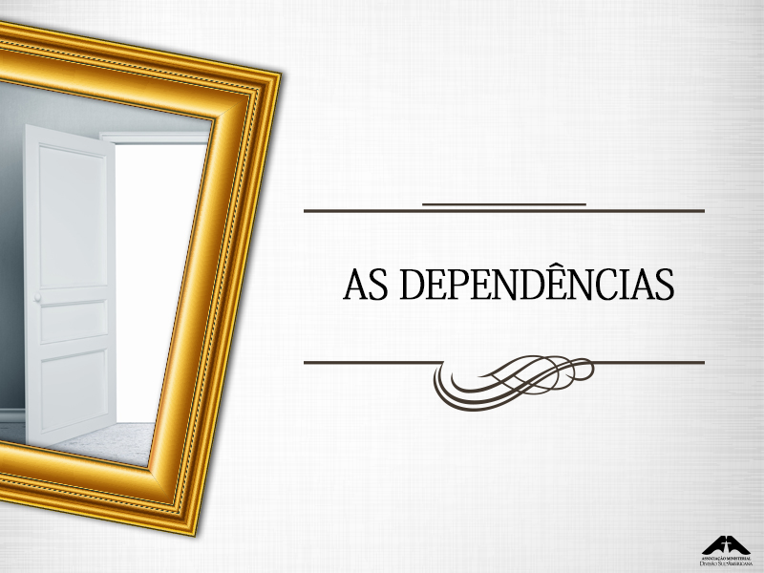

Slide 17

As dependências em que será realizada a cerimônia do lava-pés precisam estar organizadas de maneira condizente com o número previsto de participantes.
Homens e mulheres devem ter locais separados para o lava-pés.
Quando escadas ou distância são um problema, devem ser feitos arranjos especiais para as pessoas com deficiências.
Onde for socialmente aceitável, podem ser feitos arranjos separados para que marido e mulher ou pais e filhos batizados possam participar juntos da cerimônia do lava-pés.
Para encorajar os tímidos e as pessoas sensíveis que acharem a escolha de um parceiro uma experiência constrangedora, líderes da igreja devem ser designados para ajudar essas pessoas a encontrar companheiros (Manual da Igreja, p. 182, 183).

Slide 18
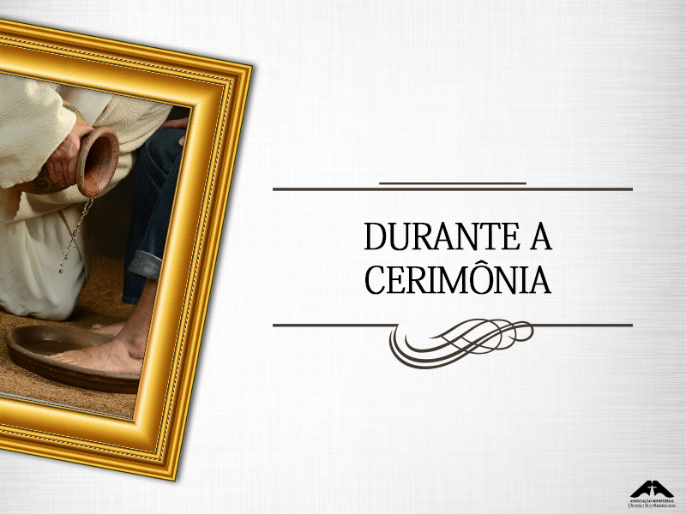

Slide 19
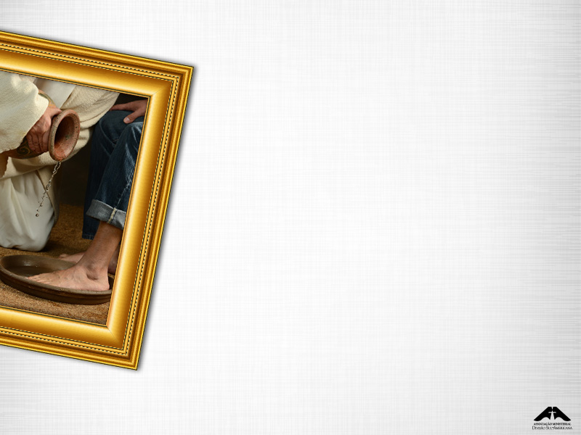
Alguns diáconos e diaconisas devem ser designados para auxiliar os participantes durante todo o rito.
Devem ser feitas provisões adequadas para os deficientes físicos.
As diaconisas ajudam na cerimônia do lava-pés, prestando especial auxílio às mulheres visitantes ou às irmãs que se uniram à igreja recentemente (ver Manual da Igreja, p. 83).

Slide 20
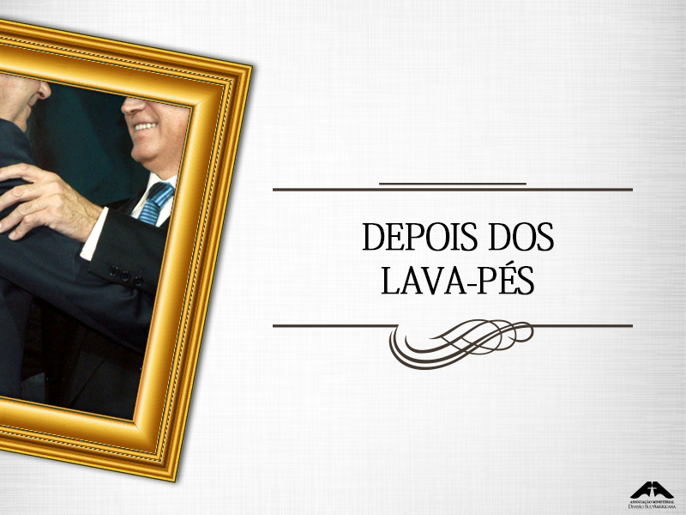

Slide 21
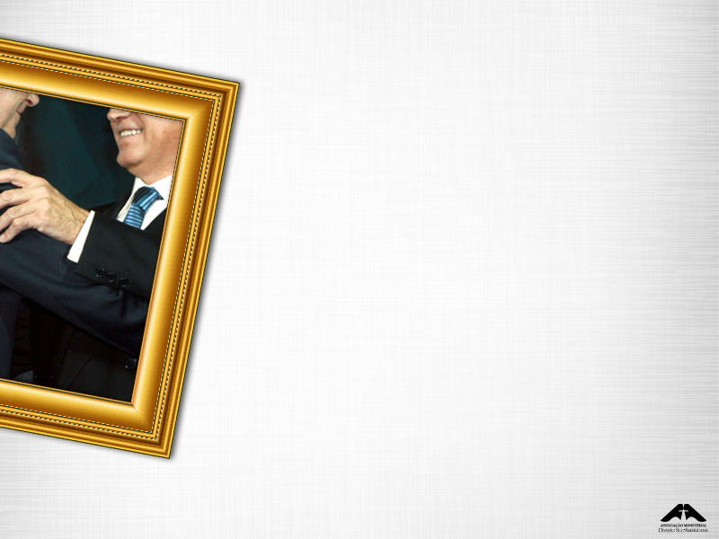
Todos devem lavar as mãos cuidadosamente antes de retornar para participar na Ceia do Senhor. Os que vão dirigir a cerimônia devem fazer isso publicamente para propósitos de higiene (Manual da Igreja, p. 183).
É aconselhado que diáconos e diaconisas realizem o lava-pés mais cedo, talvez após a preparação dos utensílios.

Slide 22
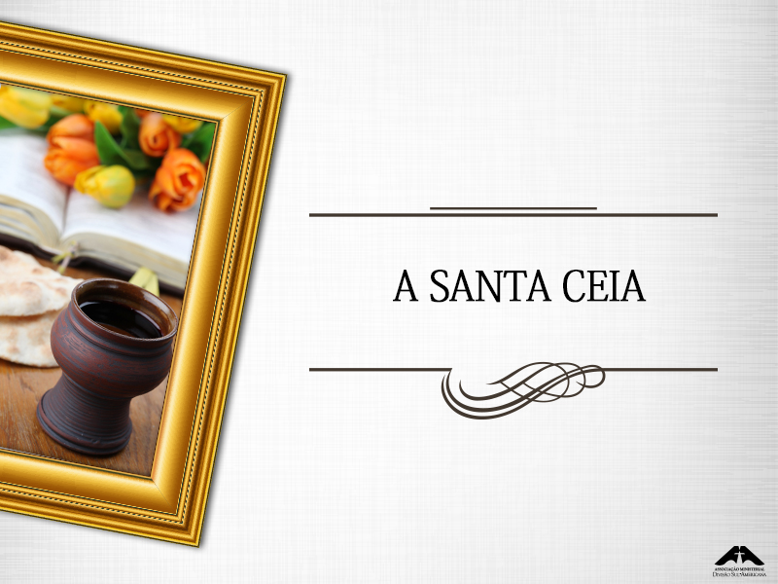

Slide 23
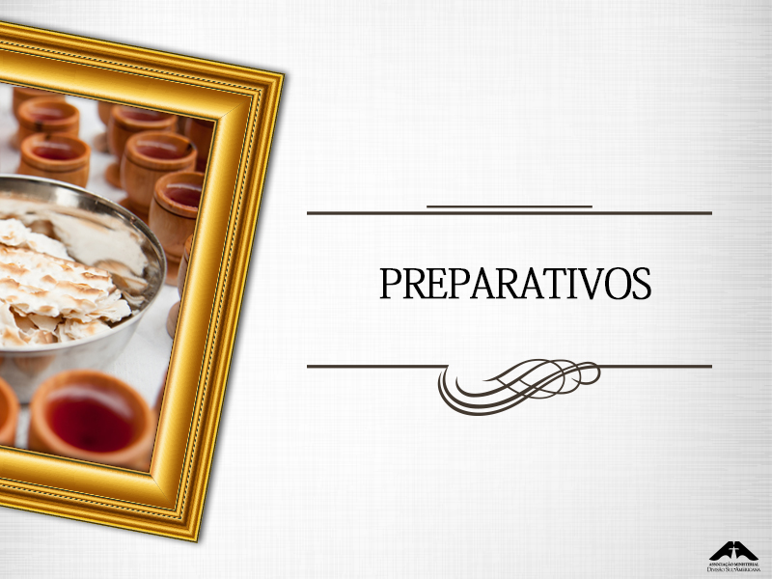

Slide 24
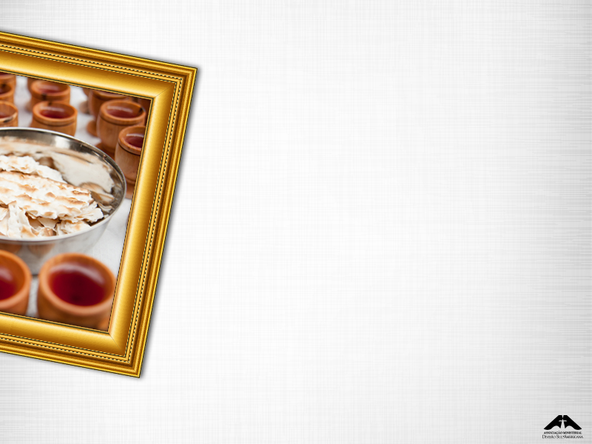
É responsabilidade das diaconisas providenciar o vinho e o pão com antecedência e em quantidade suficiente, a fim de evitar surpresas de última hora.
Ao prepararem a mesa, as diaconisas devem deixar o pão já partido em sua maior parte, reservando uma pequena quantidade para ser partida pelos oficiantes da cerimônia, cumprindo assim o simbolismo.

Slide 25
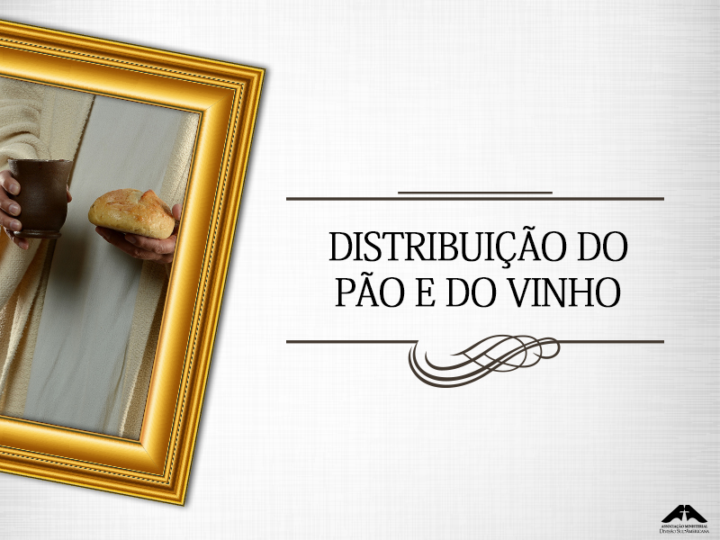

Slide 26
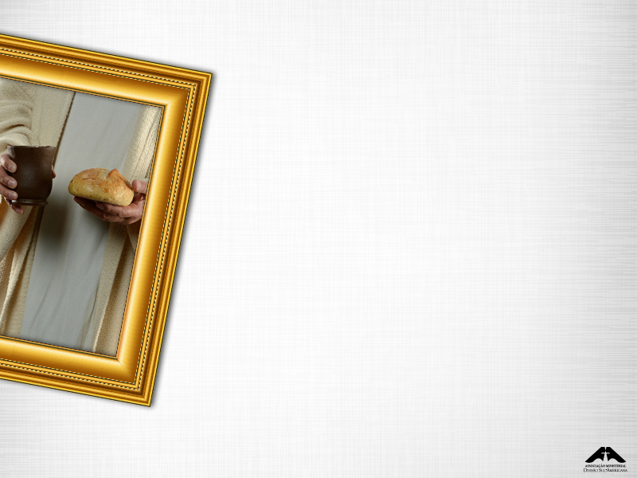
A cerimônia da comunhão deve ser dirigida por um pastor ordenado ou pelo ancião da igreja.
Diáconos e diaconisas, embora sejam ordenados, não podem dirigi-la. Recomenda-se que a roupa seja sóbria.
Os pastores ou anciãos oficiantes ocupam seu lugar junto à mesa onde estão o pão e o vinho (suco de uva não fermentado) e os diáconos e diaconisas tomam seus lugares.
A toalha que cobre o pão é removida.
Uma passagem apropriada das Escrituras deve ser lida.

Slide 27
Normalmente, os oficiantes se ajoelham enquanto se pede a bênção sobre o pão. A congregação pode se ajoelhar ou permanecer sentada.
Os pastores e anciãos entregam aos diáconos as bandejas contendo o pão, e eles, então, o servem à congregação.
Durante esse momento, pode haver uma música especial, testemunhos, um resumo do sermão, leituras selecionadas, cântico congregacional ou música meditativa.

Slide 28
Os participantes devem reter sua porção do pão até que os pastores ou anciãos oficiantes tenham sido servidos. Quando todos estiverem sentados, o líder os convida a juntos participar do pão. Orações silenciosas são feitas enquanto se come o pão.
O pastor faz a leitura de um texto bíblico apropriado. Os líderes se ajoelham para a oração pelo vinho. Novamente, os diáconos servem à congregação. As atividades que foram sugeridas para a distribuição do pão podem ser continuadas nesse momento.
Depois que os pastores ou anciãos oficiantes tiverem sido servidos, todos os adoradores participam juntos do vinho. 23

Slide 29


Slide 30
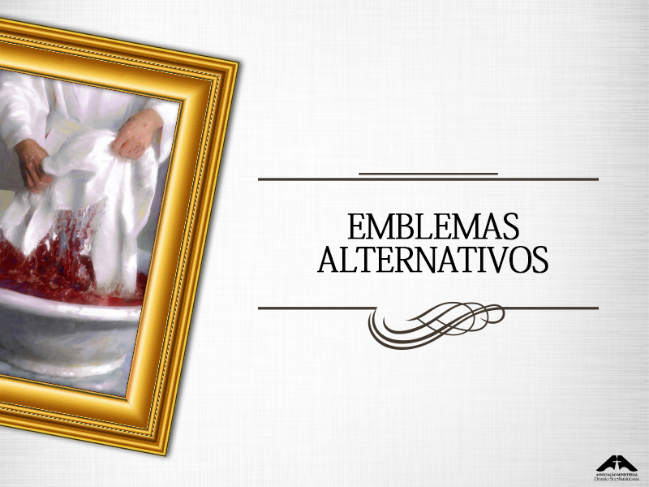

Slide 31
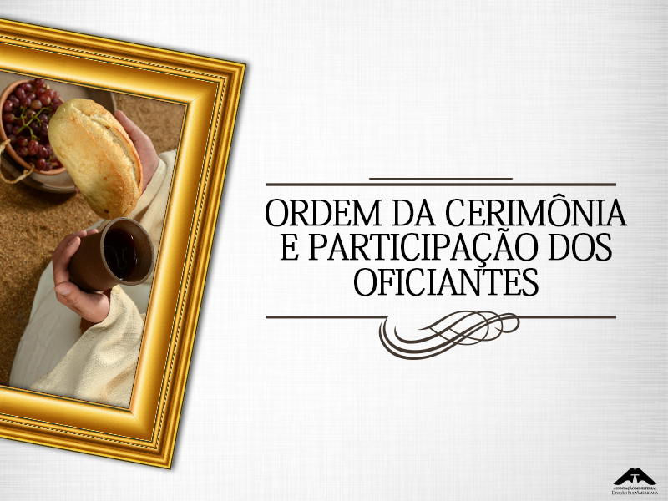

Slide 32
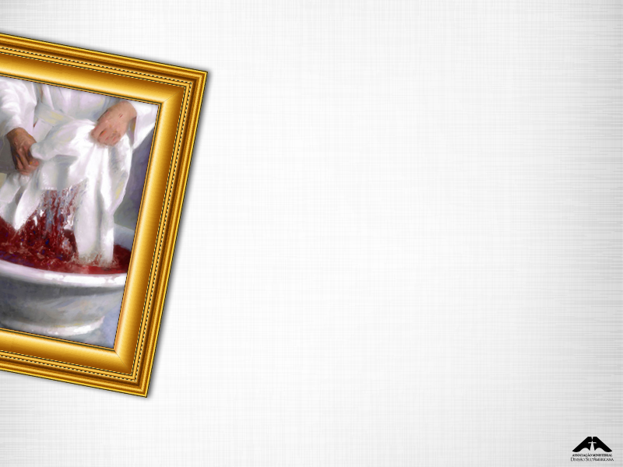
Não se deve acrescentar ao pão da Santa Ceia nenhum ingrediente para introduzir novidade, como nata, essência com algum aroma, chocolate, etc.

Slide 33
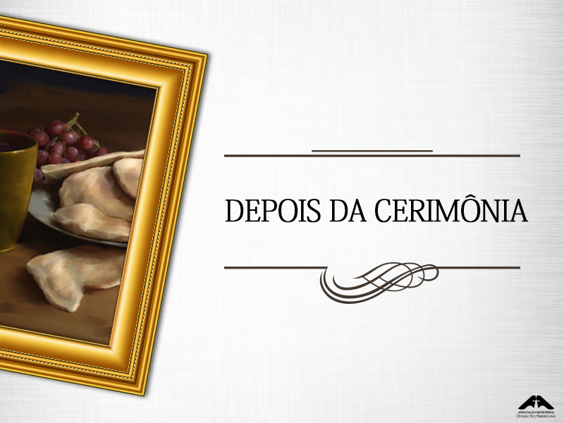

Slide 34
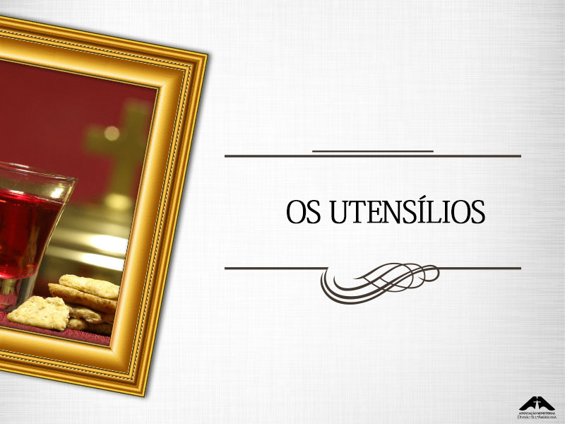

Slide 35
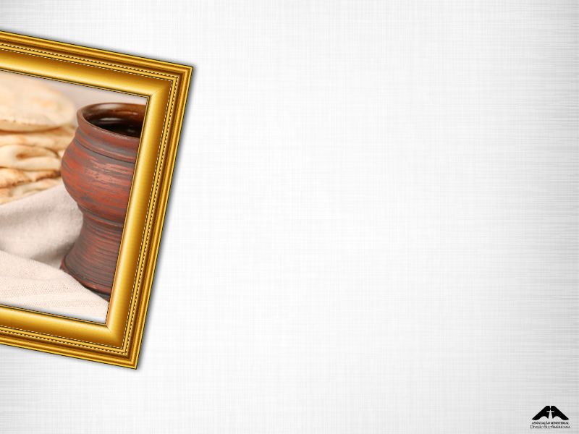
Após a cerimônia, os diáconos e as diaconisas limpam a mesa, recolhem os utensílios e eliminam reverentemente toda a sobra dos emblemas. De forma alguma esses emblemas deveriam ser consumidos ou aproveitados para uso comum (Manual da Igreja, p. 128).

Slide 36
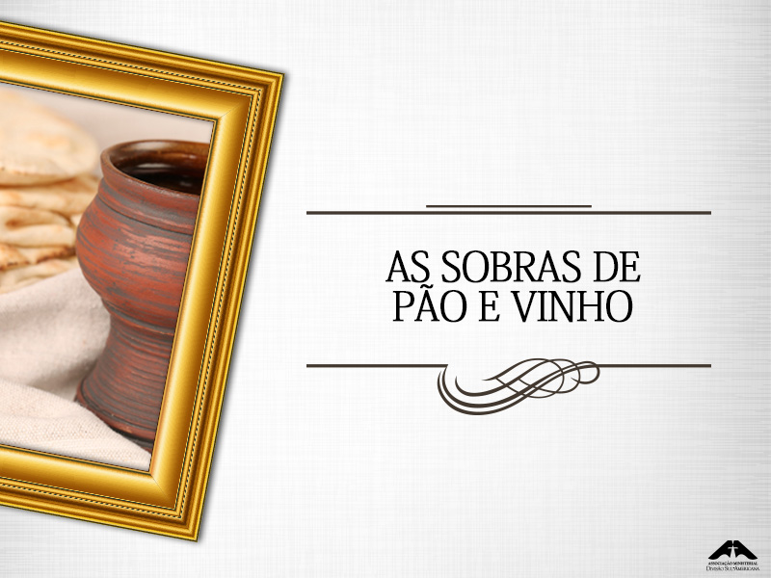

Slide 37
As sobras de pão e vinho não devem ser consumidas, mas eliminadas de forma reverente pelos diáconos e diaconisas, logo após a Ceia do Senhor (ver Manual da Igreja, p. 128). Sendo que o Manual da Igreja só diz “eliminado de forma reverente”, o conselho da Secretaria Ministerial da DSA votou “sugerir que o pão e o suco de uva que sobram da Santa Ceia sejam enterrados ou queimados”.

Slide 38
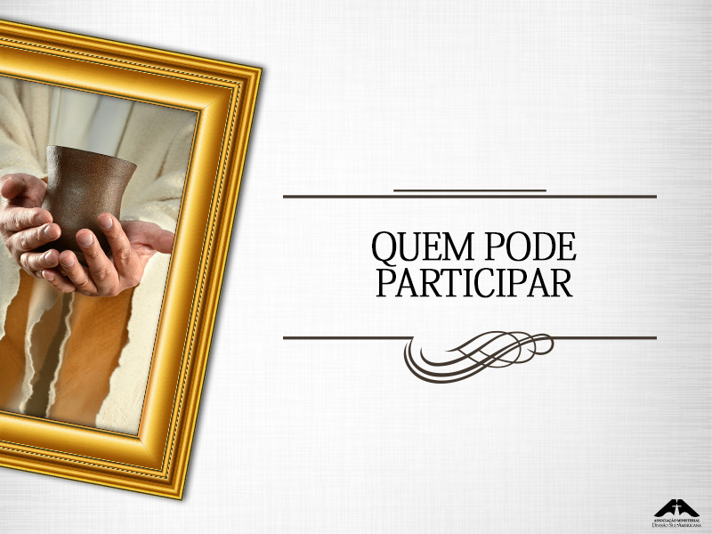

Slide 39
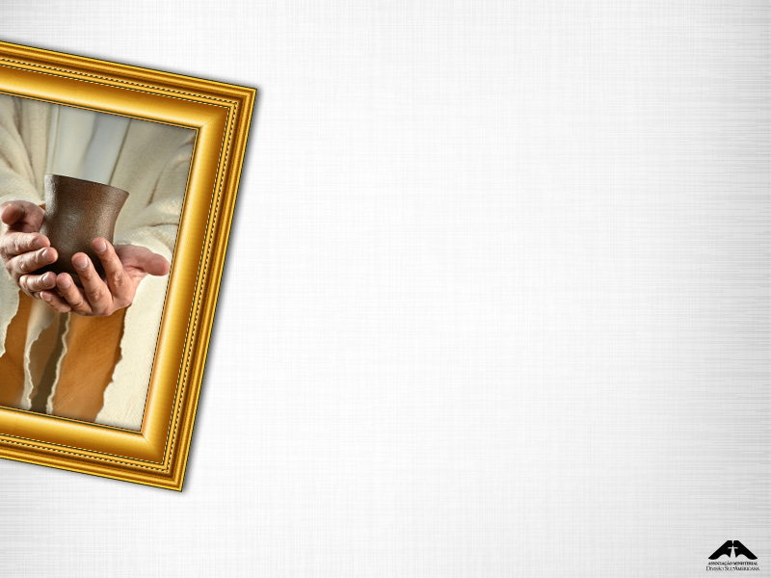
O significado da cerimônia da comunhão se aplica às pessoas que já fizeram sua entrega ao Salvador e foram batizadas. É uma renovação do compromisso assumido por meio do batismo. Entretanto, não impedimos a participação de alguém que ainda não tenha passado por essa experiência, mas que deseja tomar parte. A Igreja Adventista do Sétimo Dia pratica a comunhão aberta (ver Manual da Igreja, p. 128).

Slide 40
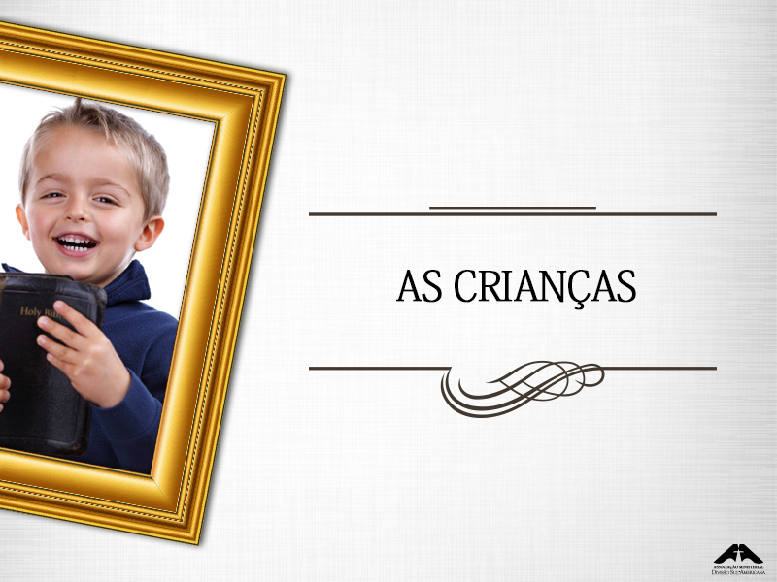

Slide 41
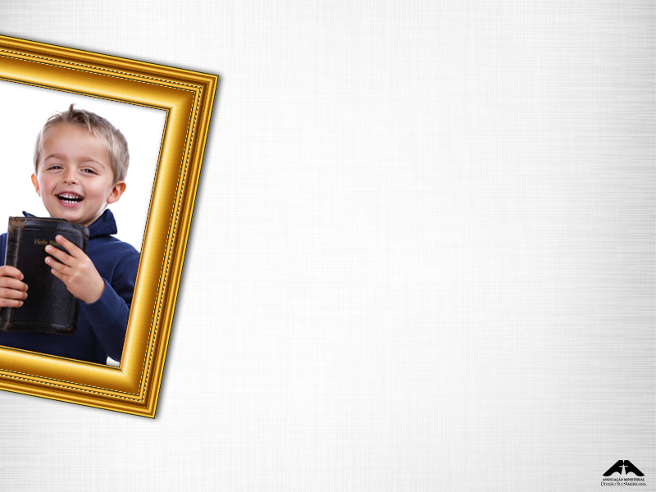
Quanto às crianças, a orientação do Manual da Igreja é clara:
A igreja pratica a comunhão aberta. Todos os que entregaram a vida ao Salvador podem participar. As crianças aprendem o significado da cerimônia observando a participação dos outros. Após receberem instrução formal numa classe batismal e fazerem seu compromisso com Jesus por meio do batismo, estarão elas mesmas, preparadas para participar da cerimônia.

Slide 42


Slide 43
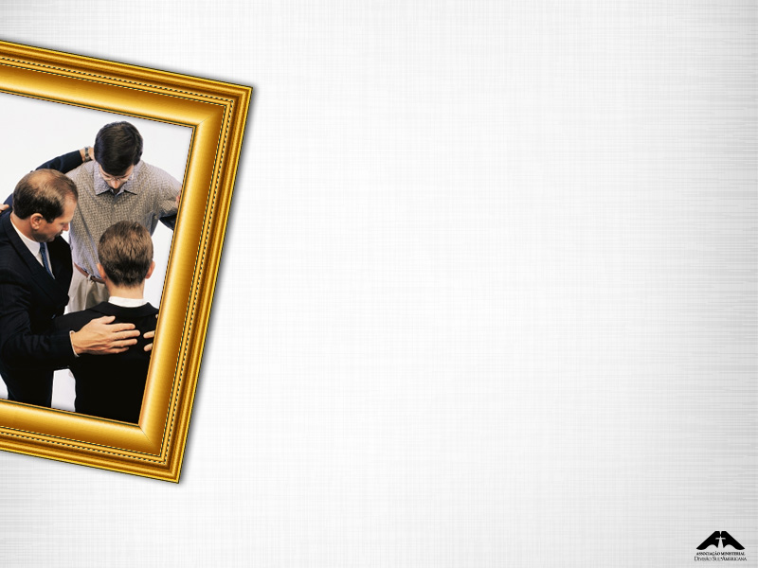
O pastor oficiante ou os anciãos da igreja deverão ser informados com antecedência se há na igreja membros enfermos ou impossibilitados de comparecer à cerimônia da comunhão no templo.
A essas pessoas deve ser oferecida a oportunidade de receber os emblemas e de participar do lava-pés no lugar em que estiverem, se assim desejarem. O lava-pés pode ser excluído em alguns desses casos. Os diáconos e as diaconisas devem estar dispostos a acompanhar o pastor ou o ancião que vai ministrar a ceri- mônia a essas pessoas.

Slide 44
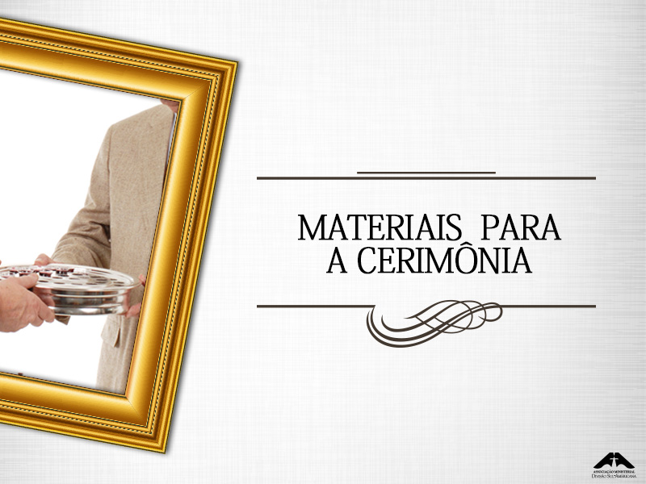

Slide 45
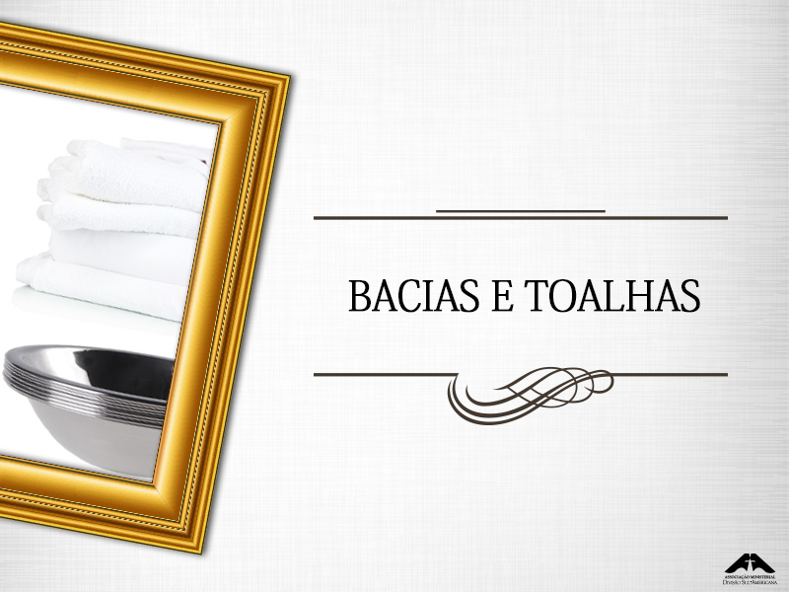

Slide 46
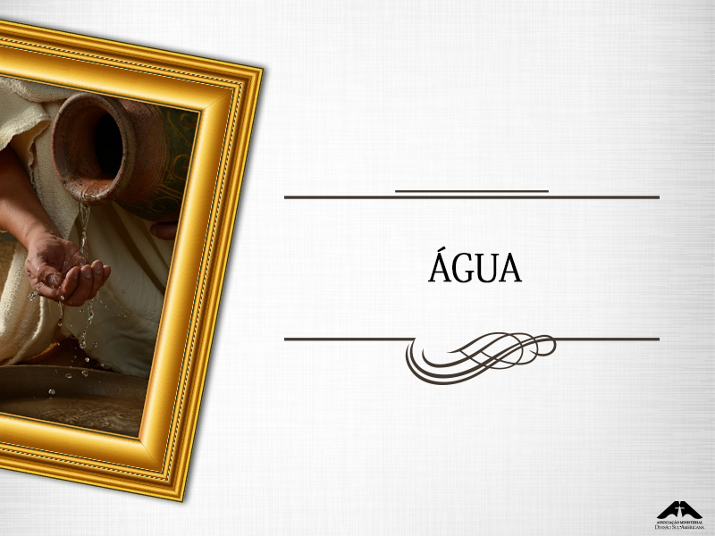

Slide 47
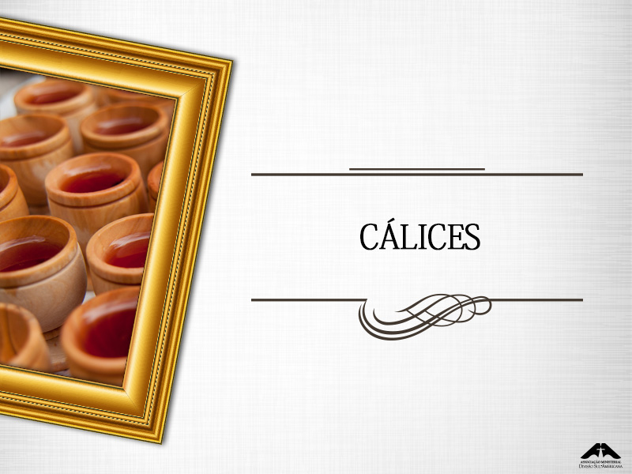

Slide 48
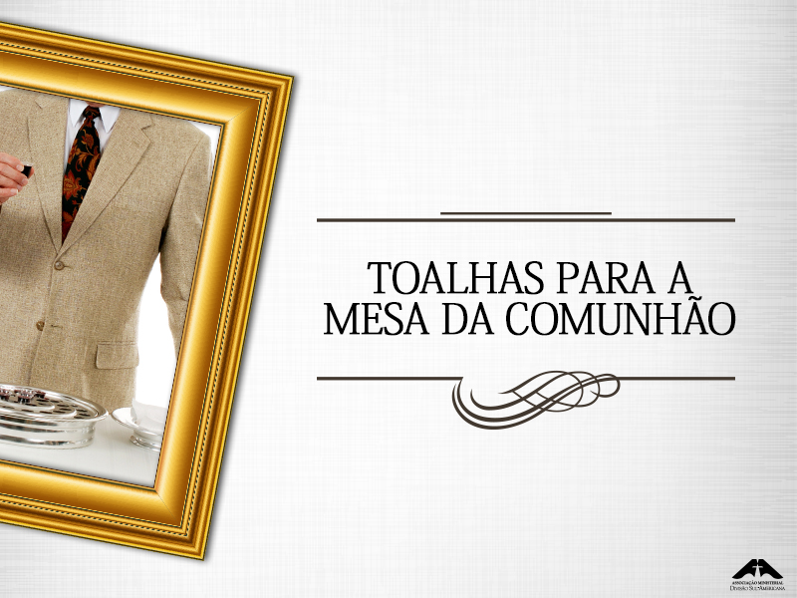

Slide 49
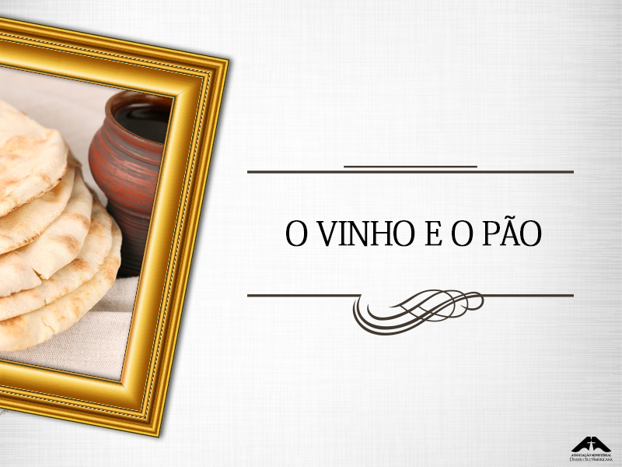

Slide 50
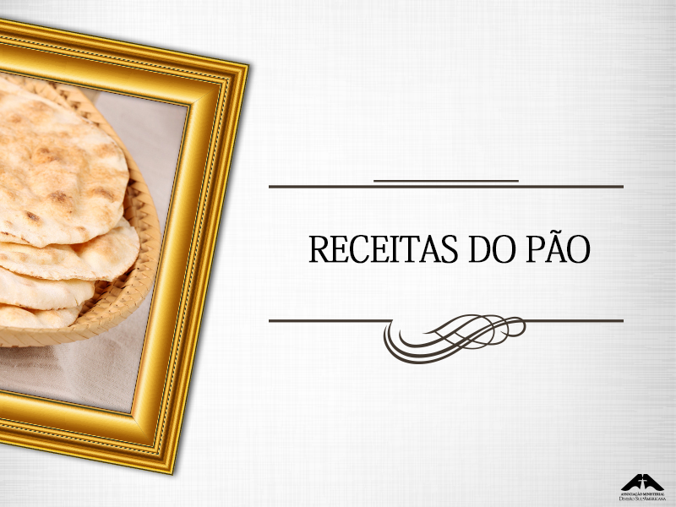

Slide 51
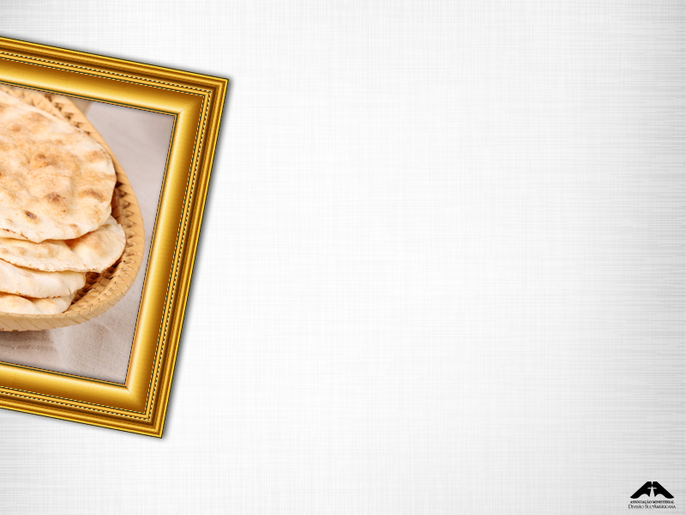
Ingredientes • 1 xícara de farinha de trigo especial (de preferência integral) • ¼ de colher (chá) de sal • 2 colheres (chá) de água fria • ¼ xícara de azeite ou óleo vegetal
Modo de fazer:
Peneire a farinha e o sal juntos. Derrame a água no óleo, sem agitar. Acrescente aos ingredientes secos e misture com um garfo, até que toda a farinha fique úmida. Abra a massa entre duas folhas de papel alumínio até conseguir a espessura de uma massa fina de torta. Estenda-a numa assadeira (sem untar) polvilhada com farinha, e com uma faca afiada assinale quadrinhos, tomando o cuidado de furar cada quadradinho, para evitar que se levantem bolhas na massa. Deixe assar durante dez a quinze minutos, a mais ou menos 220ºC. Vigie, cuidadosa- mente, durante os últimos cinco minutos, para evitar que o pão se queime. dar que Abra untada, sar Depois Nota O rendimento

